Slide 1
Chào mừng quý thầy cô về thăm và dự giờ
Môn
Tin Học
LỚP 5A5

Slide 2
HỘP QUÀ BÍ ẨN
Trò Chơi
Luật chơi

Slide 3
LUẬT CHƠI NHƯ SAU:
Có 3 hộp quà, trong đó có hai hộp quà ẩn chứa 2 câu hỏi và một hộp quà may mắn.
Mỗi bạn chơi sẽ chọn 1 hộp quà bằng cách giơ tay và nhiệm vụ của các em là trả lời đúng câu hỏi sẽ được tặng một phần quà. Nếu trả lời chưa đúng thì em nhường quyền trả lời cho bạn khác. Mỗi một câu hỏi được phép trả lời hai lần.
Nếu chọn được hộp quà may mắn thì em sẽ không cần trả lời câu hỏi và được tặng một phần quà.

Slide 4
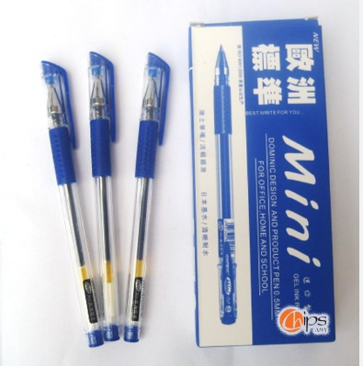
Hộp quà số 1
Câu hỏi: Dòng lệnh nào dưới đây để vẽ ra hình tam giác trong Logo ?
A. Repeat 2[FD 100 RT 120]
B. Repeat 3[FD 100 RT 120]
C. Repeat 4[FD 100 RT 120]
Phần quà của em là:

Slide 5
HỘP QUÀ BÍ ẨN
Trò Chơi

Slide 6
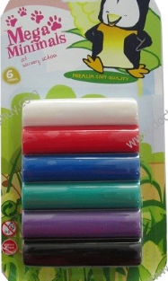
Hộp quà số 2
Hộp quà may mắn, chúc mừng em
Phần quà của em là:

Slide 7
HỘP QUÀ BÍ ẨN
Trò Chơi

Slide 8
Hộp quà số 3
Câu hỏi: Câu lệnh FD 100 LT 90 RT 90 thực hiện:
A. Di chuyển 100 bước và quay trái 90, quay phải 90 độ.
B. Di chuyển 90 bước và quay trái 90, quay phải 100 độ.
C. Di chuyển 100 bước và quay phải 90, quay trái 90 độ.
Phần quà của em là:

Slide 9
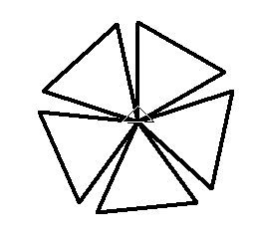
Repeat 5[repeat 3[fd 100 rt 120] rt 72]

Slide 10
Thứ năm ngày 7 tháng 3 năm 2024 Môn: Tin học
BÀI 3:
THỦ TỤC TRONG LOGO (T1)

Slide 11
Mục tiêu bài học
* Hiểu được khái niệm, cách viết và cách lưu lại thủ tục trong logo;
* Sử dụng được một thủ tục đã lưu để vận dụng vào làm bài thực hành trong logo.

Slide 12
Mục tiêu bài học
Thủ tục là gì?
Thủ tục là một dãy các thao tác được thực hiện theo thứ tự để hoàn thành một công việc nào đó.

Slide 13
Em quan sát hình tam giác và viết được câu lệnh của hình đó:
Repeat 3[fd 100 rt 120]

Slide 15
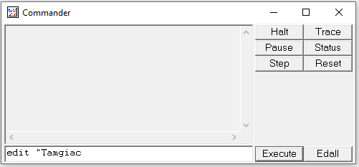
CÁC BƯỚC THỰC HiỆN
Để viết thủ tục Tamgiac ta làm theo:
Bước 1. Gõ lệnh edit “Tamgiac vào ngăn gõ lệnh rồi nhấn phím Enter.

Slide 16
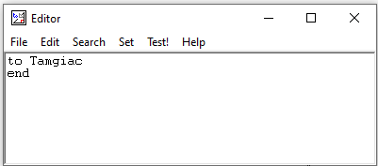
CÁC BƯỚC THỰC HiỆN
Sau khi ấn Enter thì xuất hiện cửa sổ soạn lệnh sau:
Các lệnh có sẵn:
To tamgiac
end

Slide 17
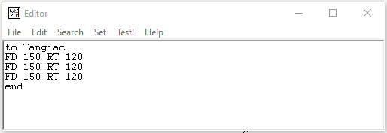
CÁC BƯỚC THỰC HiỆN
Bước 2:
Gõ các lệnh vẽ hình tam giác trong cửa sổ soạn thảo
Gõ chèn vào các lệnh vẽ hình tam giác.

Slide 18
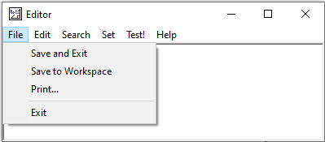
CÁC BƯỚC THỰC HiỆN
Bước 3: Ghi vào bộ nhớ và đóng cửa sổ soạn thảo
Nháy vào File rồi chọn
Save and Exit

Slide 19
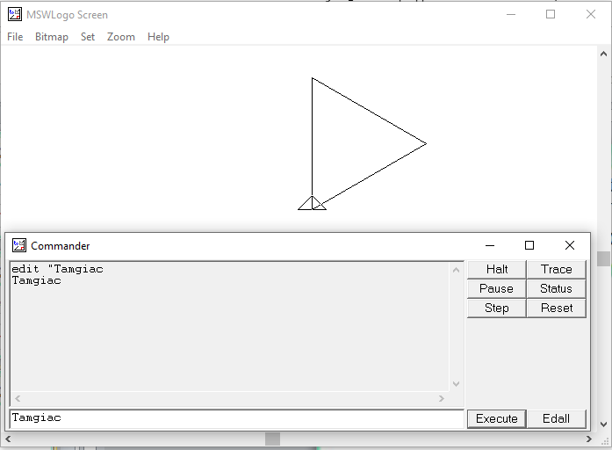
CÁC BƯỚC THỰC HiỆN
Bước 4: Gõ lệnh Tamgiac vào ngăn gõ lệnh rồi nhấn phím Enter và quan sát kết quả trên sân khấu Logo.

Slide 20
Một đoạn gồm các câu lệnh em vừa viết trong cửa sổ soạn thảo được gọi là một thủ tục trong logo
Thủ tục | Các thành phần của thủ tục
to Tamgiac
Đầu thủ tục:
to là từ bắt đầu
Tamgiac là tên thủ tục do em tự đặt
(viết liền, không dấu)
Thân thủ tục:
Các câu lệnh bên trong thủ tục
Repeat 3[fd 150 rt 120]
Kết thúc thủ tục:
end là từ kết thúc thủ tục
end

Slide 21
- Thủ tục trong Logo gồm mấy thành phần?
A. 2 B. 3 C. 4 D. 5
- Vậy em kể tên thành phần trong thủ tục ?
Phần đầu, phần thân và phần kết thúc thủ tục.

Slide 22
GHI NHỚ
1. Để mở cửa sổ soạn thảo thủ tục, ta dùng câu lệnh:
Edit “<Tên thủ tục
2. Một thủ tục gồm 3 phần:
Thủ tục | Các thành phần của thủ tục
to <Tenthutuc>
Phần đầu thủ tục:
<Các câu lệnh trong thân thủ tục>
Phần thân thủ tục:
end
Phần kết thúc thủ tục:

Slide 23
GHI NHỚ
3. Thực hiện một thủ tục bằng cách gõ tên thủ tục trong ngăn gõ lệnh.
4. <tên thủ tục>:
- Do em tự đặt, viết liền, không dấu, ít nhất một chữ cái.
- Em nên đặt tên thủ tục sao cho gợi mở và dễ nhớ.

Slide 24
B. HOẠT ĐỘNG THỰC HÀNH
Viết thủ tục Hinhvuong trong Logo theo gợi ý dưới đây:
Bước 1: Mở cửa sổ soạn thảo;
Bước 2: Viết các lệnh vẽ hình vuông;
Bước 3: Ghi lại và đóng cửa sổ soạn thảo;
Bước 4: Gõ lệnh Hinhvuong trong ngăn lệnh để thực hiện thủ tục Hinhvuong.

Slide 25
Thủ tục hình vuông trong Logo:
to Hinhvuong
Repeat 4[fd 100 rt 90]
end

Slide 26
Hãy vẽ thủ tục hình chữ nhật trong logo:
Bước 1: Mở cửa sổ soạn thảo;
Bước 2: Viết các lệnh vẽ hình chữ nhật;
Bước 3: Ghi lại và đóng cửa sổ soạn thảo;
Bước 4: Gõ lệnh Hinhchunhat trong ngăn lệnh để thực hiện thủ tục Hinhchunhat .

